Slide 1
“Los Mercados Eléctricos Competitivos y la Red de Transmisión”

Slide 2
INTRODUCCIÓN AL DESPACHO ECONÓMICO
PRECIO DE LA ENERGÍA EN EL MERCADO SPOT

Slide 3
INTRODUCCIÓN AL DESPACHO ECONÓMICO
1. El precio de la energía en el mercado spot
  Equilibrio de mercado y beneficio social
  La programación de la operación y el mercado “pool”
  El sistema de transmisión y el mercado

Slide 4
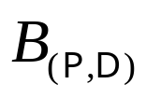
Precios en el mercado eléctrico
Mercado spot
Equilibrio de mercado y beneficio social
beneficio social total B* = (A+B+C+D+E+F)
Si (P, π)≠ (P*, π*) B < B*
Energía Eléctrica:
  no es almacenable
  Coordinación técnica inst.
Maximizar :
  Responsabilidad del Operador
$/MWh
A
Demanda
π2
B
E
Oferta
π*
F
π1
C
D
P
P*
MWh

Slide 5
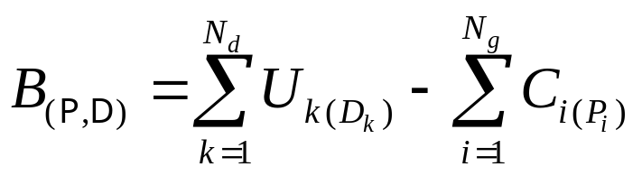
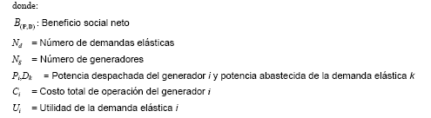

Precios en el mercado eléctrico
Mercado spot
Problema del Operador
Variables de Control:

Slide 6
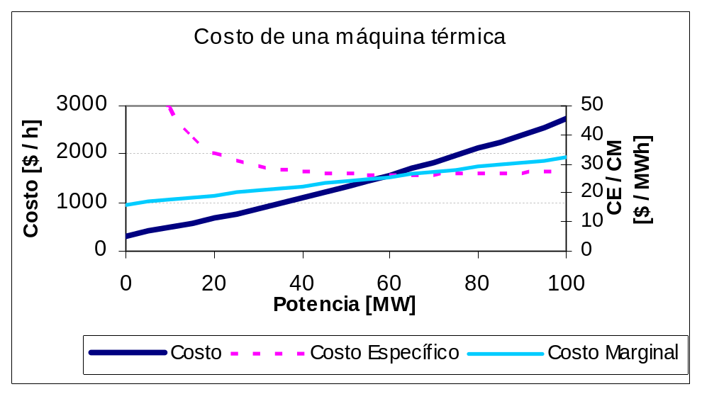
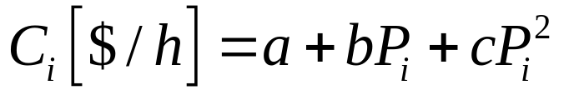
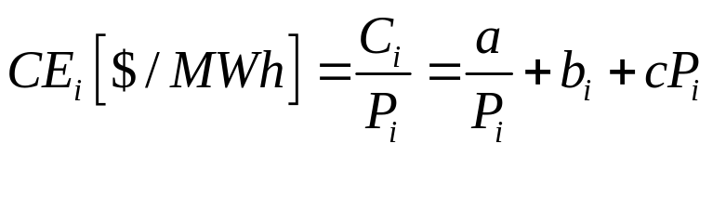
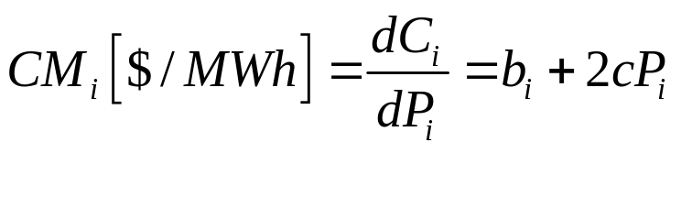
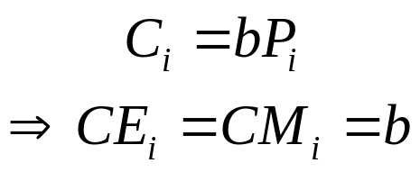
Precios en el mercado eléctrico
Mercado spot
Generación
Aproximación lineal:

Slide 7
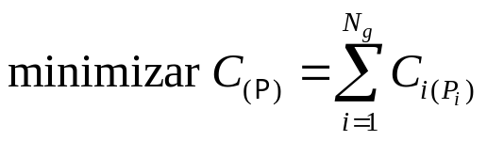
Precios en el mercado eléctrico
Mercado spot
Demanda
η ≅ 0
⇒
Demanda
$/MWh
Demanda
π_{d}
π_{d}
Π*
MW
D
D

Slide 8

Precios en el mercado eléctrico
Mercado spot
La programación de la operación y el mercado
Ejemplo 1: ¿Cuál es la forma más económica de abastecer la demanda D usando la generación disponible?
DEMANDA:
D = 100 MW
GENERACIÓN:
G1: P1max = 100 MW
G2: P2max = 200 MW
Costos [$/h]:
G1: = 320 + 16 P₁ + 0.08 P₁ ²
G2: = 450 + 9 P₂ + 0.18 P₂ ²
G1
G2
D
P1 [MW] | CM1 [$/MWh] | P2 [MW] | CM2 [$/MWh] | D = P1 + P2 | COSTO [$/h]
0 | 16 | 100 | 45 | 100 | 3470,0
25 | 20 | 75 | 36 | 100 | 2907,5
50 | 24 | 50 | 27 | 100 | 2670,0
55,8 | 24,9 | 44,2 | 24,9 | 100 | 2661,3
75 | 28 | 25 | 18 | 100 | 2757,5
100 | 32 | 0 | 9 | 100 | 3170,0

Slide 9
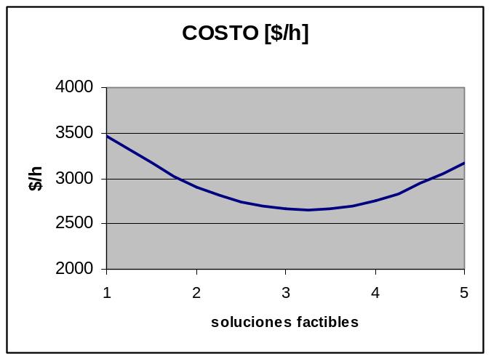
Precios en el mercado eléctrico
Mercado spot
Todas las soluciones propuestas son “factibles”
(P1 + P2 = 100 MW)
Las soluciones tienen distinto costo de operación y que estos disminuyen hasta un punto y luego aumentan, cuando se transfiere carga desde la máquina 2 a la 1.
Hay un punto de mínimo costo entre los despachos “extremos” (0,100) y (100,0)

Slide 10
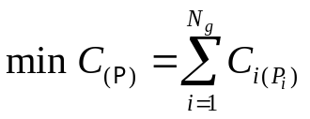
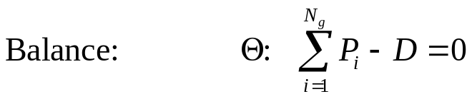
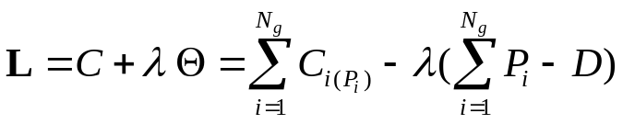
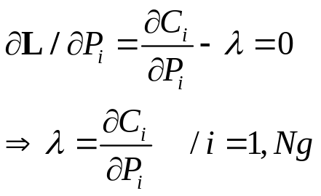
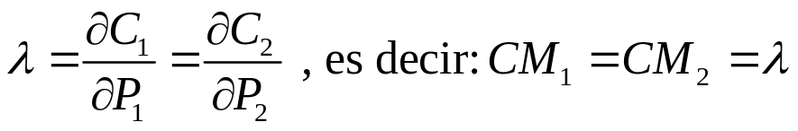
Precios en el mercado eléctrico
Mercado spot
Formulación del Problema
  Función Objetivo Sujeto a:
  Lagrange
  Condiciones de 1er. Orden:
  el sistema opera óptimamente cuando las unidades operan a una potencia tal que los costos marginales resultan todos iguales entre si

Slide 11
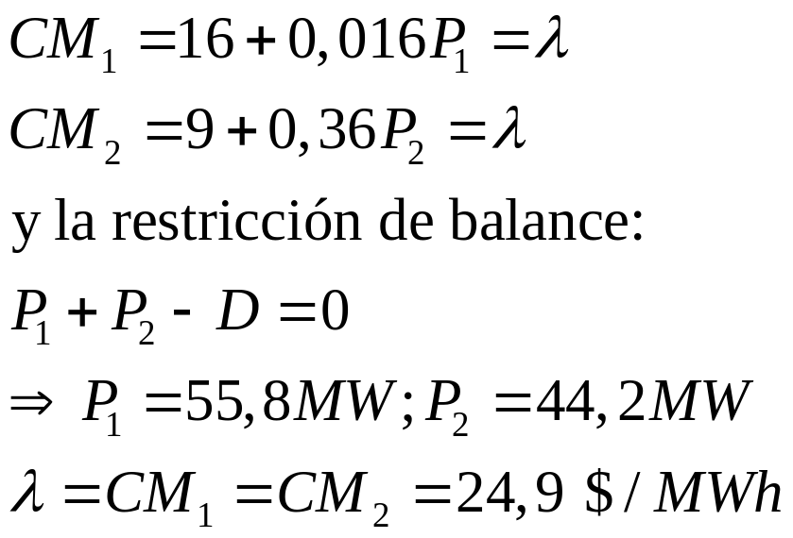
Precios en el mercado eléctrico
Mercado spot
Solución del Problema 1:
  Método de programación matemática

Slide 12
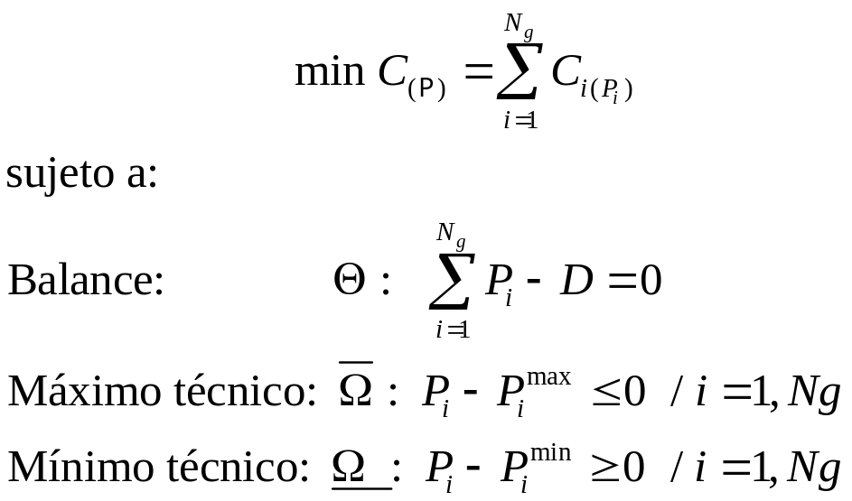
Precios en el mercado eléctrico
Mercado spot
Ejemplo 2:
¿Cuál sería el despacho óptimo del sistema del Problema 1 si la demanda aumenta a D=180 MW?
Infactible
P1 [MW] | CM1 [$/MWh] | P2 [MW] | CM2 [$/MWh] | D = P1 + P2 | COSTO [$/h]
111,2 | 33,8 | 68,8 | 33,8 | 180 | 5020

Slide 13
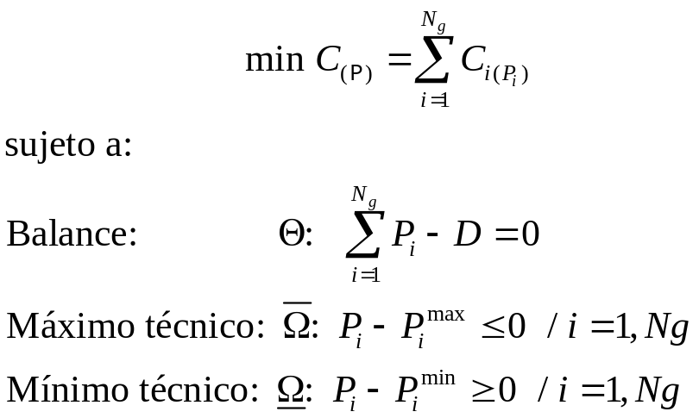
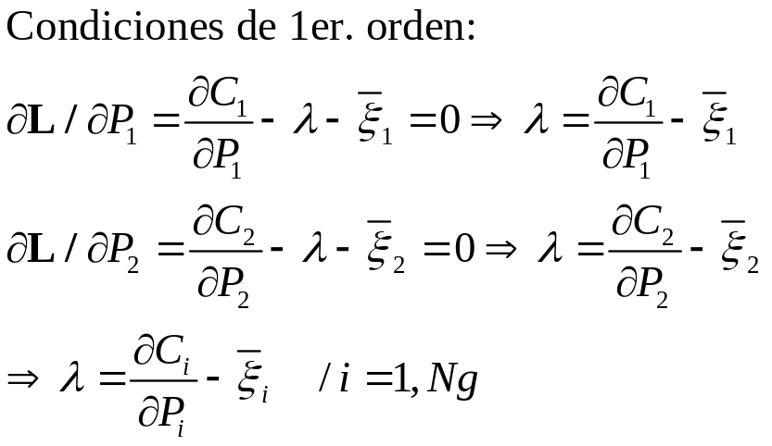
Precios en el mercado eléctrico
Mercado spot
Problema 2 (cont.)

Slide 14
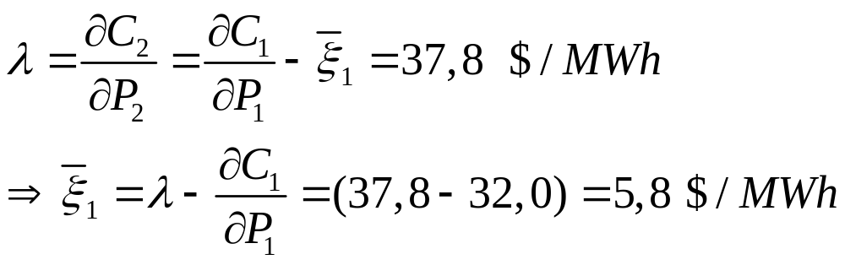
Precios en el mercado eléctrico
Mercado spot
Solución Problema 2
  Despachos:
  Precios:
P1 [MW] | CM1 [$/MWh] | P2 [MW] | CM2 [$/MWh] | D = P1 + P2 | COSTO [$/h]
100 | 32,0 | 80 | 37,8 | 180 | 5052
Analizar:
¿Por qué el costo marginal del sistema (precio del mercado) es λ=37,8 $/MWh y no 32 $/MWh?
¿Cuánto variarían los costos totales si aumentamos en una unidad la capacidad de la máquina 1?

Slide 15
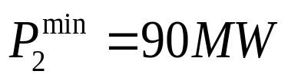
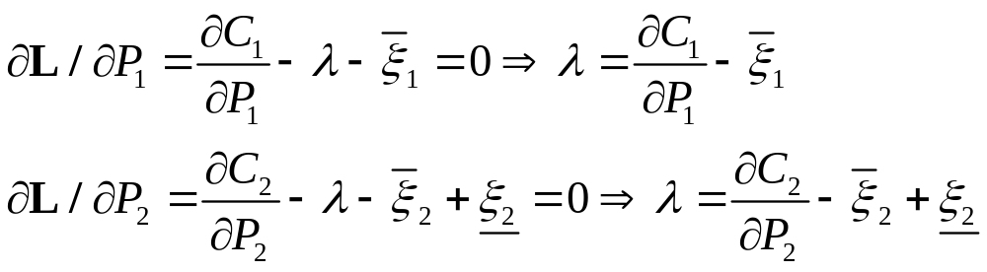
Precios en el mercado eléctrico
Mercado spot
Ejemplo 3:
¿Cuál sería el despacho óptimo del sistema para el estado de carga del Ejemplo 1 (D=100 MW) si el mínimo técnico de G2 es
  El mismo problema 2. Lagrangeano:
  Condiciones de 1er. Orden:

Slide 16


Precios en el mercado eléctrico
Mercado spot
Solución Problema 3
  Observando Ejemplo 1:
  Forzar a G2 a Pmin= 90 MW (potencia superior que la de despacho económico, 44,2 MW), G1 tendrá ahora un despacho inferior a fin de mantener el balance y por lo tanto
  Por la misma razón, G2 no tendrá un despacho superior a su potencia mínima, ya que aumentar su despacho implicaría alejarnos aun más del óptimo; en ese caso
  Solución óptima:
P1 [MW] | CM1 [$/MWh] | P2 [MW] | CM2 [$/MWh] | D = P1 + P2 | COSTO [$/h]
10 | 17,6 | 90 | 41,4 | 100 | 3206
55,8 | 24,9 | 44,2 | 24,9 | 100 | 2661,3

Slide 17
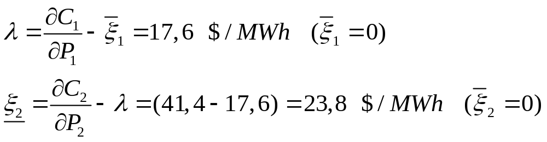

Precios en el mercado eléctrico
Mercado spot
Solución Problema 3 (cont.)
  Multiplicadores de Lagrange y precios:
Analizar:
¿Se cubren todos los costos de producción si el precio es
¿Es el despacho indicado el de mínimo costo posible?
¿Es correcto que el precio de intercambio sea λ?

Slide 18
Precios en el mercado eléctrico
Mercado spot
La curva de oferta de la industria
$/MWh
π_{d}
Demanda
Oferta
π₃
π₂
π₁
MW
P1 P2 P3

Slide 19
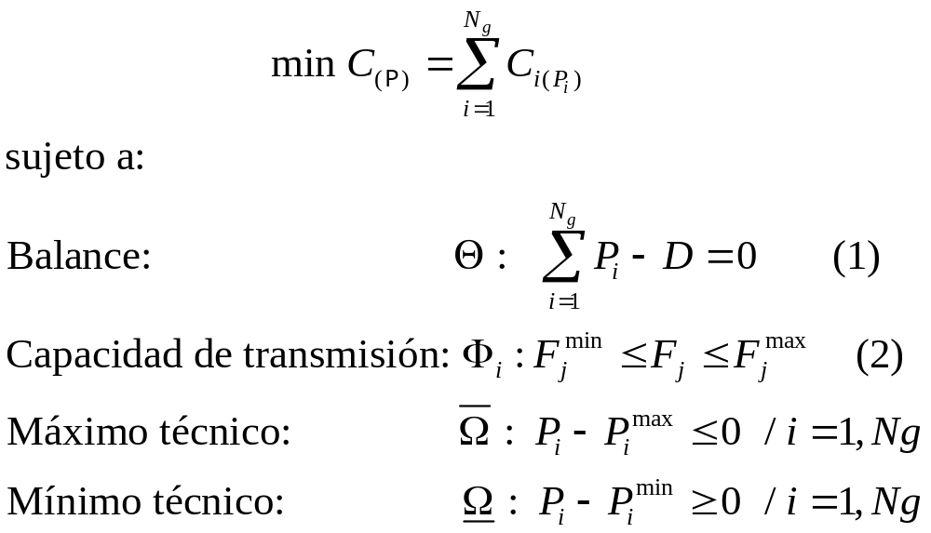
Precios en el mercado eléctrico
Mercado spot
El sistema de transmisión y el mercado
  Potencia máxima transmisible por el vínculo: Límite térmico / seguridad
  Congestión
  Formulación del problema

Slide 20
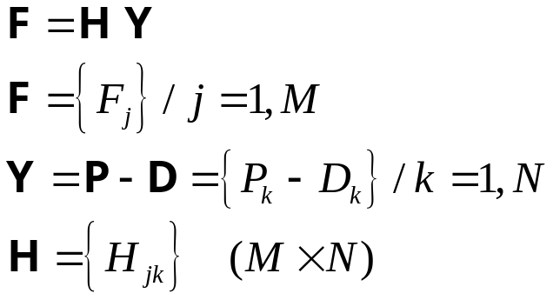

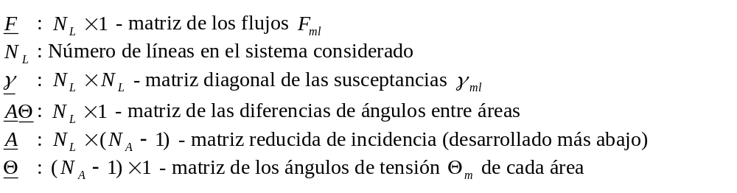
Precios en el mercado eléctrico
Mercado spot
Flujo de “potencia activa”

Slide 21
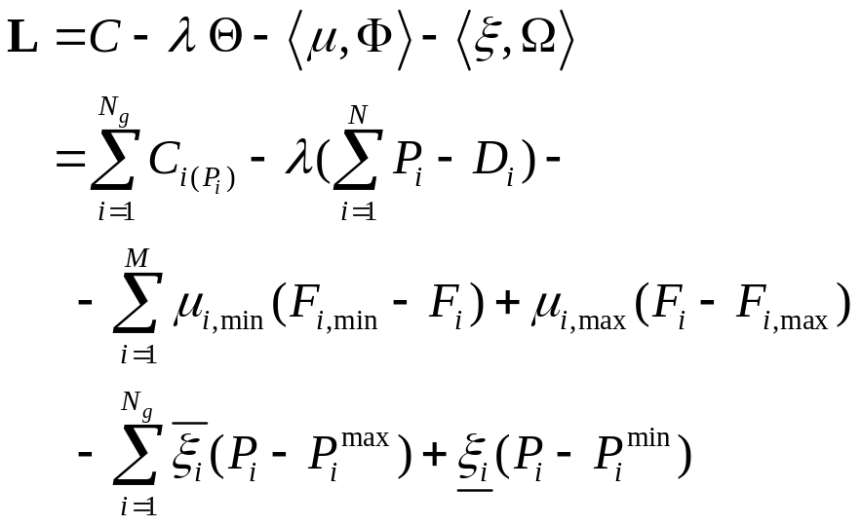
Precios en el mercado eléctrico
Mercado spot
Flujo de “potencia activa”
Lagrange:

Slide 22
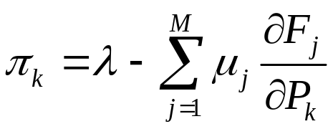


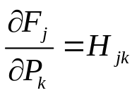
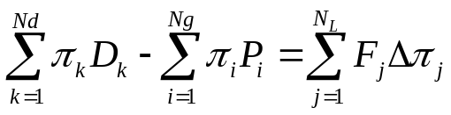
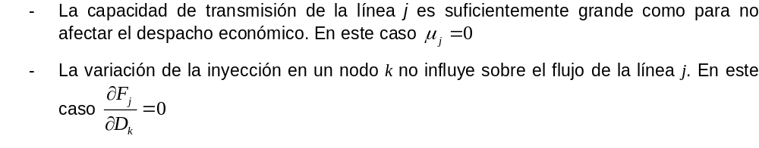
Precios en el mercado eléctrico
Mercado spot
  Derivando L:
    : Multiplicador de Lagrange de la restricción de balance
    : Multiplicador de Lagrange de la restricción de transmisión de la línea j
    M: Número de líneas del sistema
    : Factores de distribución
    Diferencia de precios ⇒
    Puede ocurrir que no haya congestión:

Slide 23
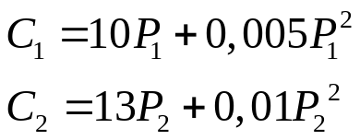
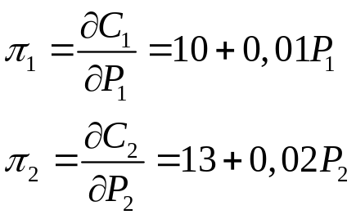
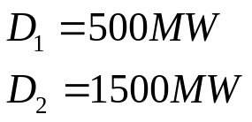
Precios en el mercado eléctrico
Mercado spot
Ejemplo 4
  Sea un sistema compuesto por una línea de transmisión que interconecta dos sistemas, representados cada uno por un generador y una demanda equivalente.
  Curvas de oferta:
  Demanda:
1
2
G1
G2
F
D1
D2

Slide 24
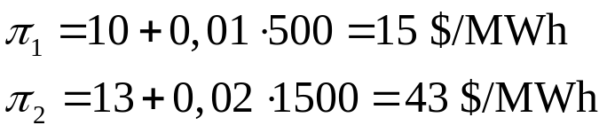
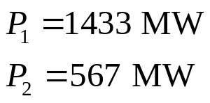


Precios en el mercado eléctrico
Mercado spot
  a) Sistemas aislados
  b) Sistemas interconectados sin restricciones de transmisión
    Despacho:
    Flujo:
    Precios

Slide 25

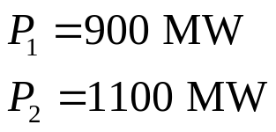
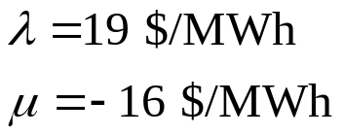
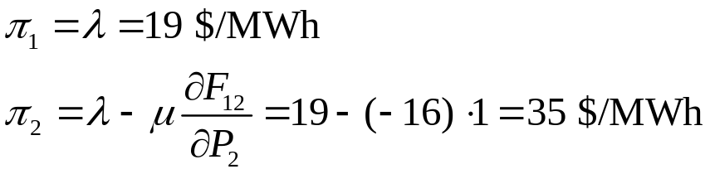
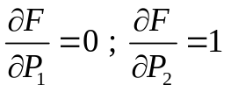
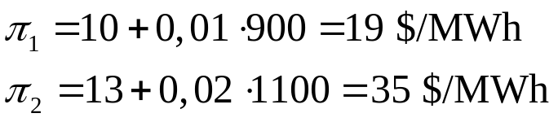
Precios en el mercado eléctrico
Mercado spot
  c) Sistemas interconectados con restricciones de transmisión
    Flujo máximo:
    Despacho:
    Multiplicadores de L.
    Precios:
    Ya que:
    Efectivamente, reemplazando en las curvas de suministro:

Slide 26

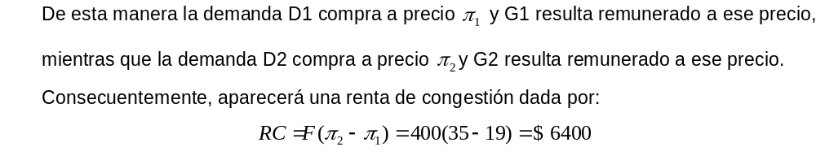


Precios en el mercado eléctrico
Mercado spot
  Renta de congestión
    Diferencia de precios:
  Beneficio Social
    Consumidor:
    Productor:
    Sociedad:

Slide 27
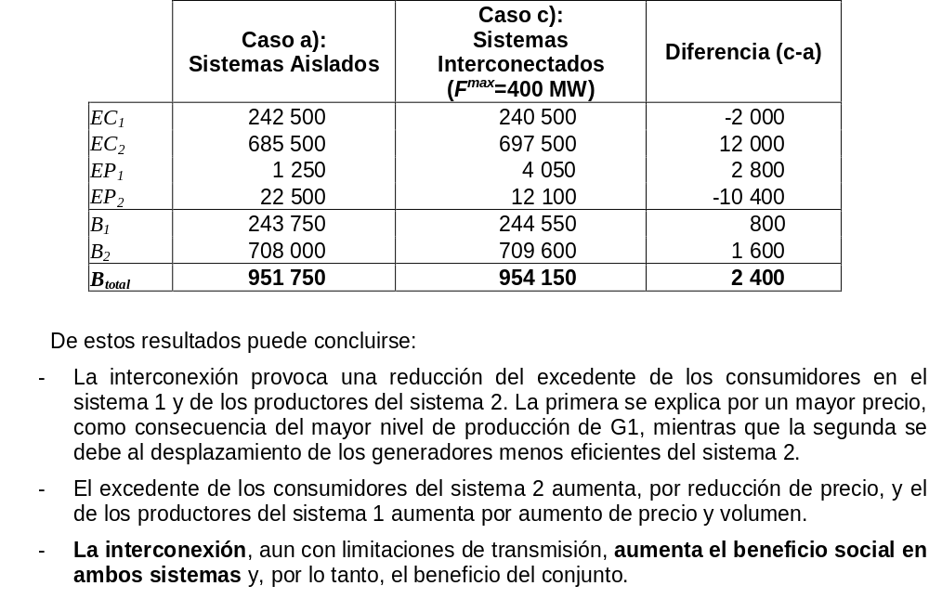
Precios en el mercado eléctrico
Mercado spot
  Beneficio Social

Slide 28
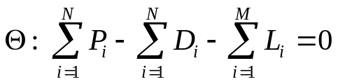

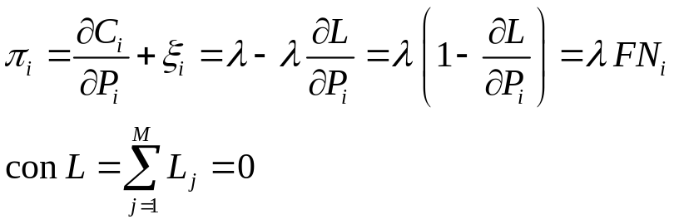
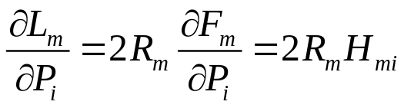
Precios en el mercado eléctrico
Mercado spot
  Pérdidas de transmisión
    Se modifica la restricción de balance:

Slide 29
Precios en el mercado eléctrico
Mercado spot
FIN DE LA PRESENTACIÓN

